Slide 1
Labo 63-11
Semaine 10

Slide 2





Structures et fonctionnement
Les structures de données fournies sont des listes contenant les différentes entités du jeu.
Chaque entité est pourvue de deux variables x et y
Par exemple, pour obtenir la position (x;y) du joueur :
Utiliser les fonctions dans outils
coordonnee_x(joueur[0])
coordonnee_y(joueur[0])
joueur
0 1 2 3 4
caisses
0 1 2 3 4
murs
0 1 2 3 4
cibles
0 1 2 3 4

Slide 3
Condition de jeu
Réflexion
Quelle est la condition requise pour que le jeu soit en cours ?
Quel évènement interrompent la partie en cours ?
Quelle implication ?

Slide 4
Condition de jeu
Condition
Tous les cibles ne comportent pas de caisses
Réflexion
Quelle est la condition requise pour que le jeu soit en cours ?
Quel évènement interrompent la partie en cours ?
Quelle implication ?

Slide 5
Condition de jeu
Condition
Tous les cibles ne comportent pas de caisses
Evènements
Le joueur amène des caisses sur toutes les cibles
Réflexion
Quelle est la condition requise pour que le jeu soit en cours ?
Quel évènement interrompent la partie en cours ?
Quelle implication ?

Slide 6
Condition de jeu
Condition
Tous les cibles ne comportent pas de caisses
Evènements
Le joueur amène des caisses sur toutes les cibles
Implication
Après chaque déplacement, il faut vérifier l’état du jeu
Réflexion
Quelle est la condition requise pour que le jeu soit en cours ?
Quel évènement interrompent la partie en cours ?
Quelle implication ?

Slide 7
Fonction jeu_en_cours
Cette fonction est déjà appelée après chaque mouvement.
Bien que les mouvements ne fonctionnent pas encore, nous pouvons déjà y réfléchir !
Comment déterminer si les cibles sont toutes occupées ?

Slide 8


Fonction jeu_en_cours
Cette fonction est déjà appelée après chaque mouvement.
Bien que les mouvements ne fonctionnent pas encore, nous pouvons déjà y réfléchir !
Comment déterminer si les cibles sont toutes occupées ?
Comparer les positions des cibles avec les positions des caisses.
Cible (1;1) Cible(1;1)
Caisse(2;1) Caisse(1;1)
Jeu continue Jeu s’arrête
0 1 2
0 1 2
0
1
2
0
1
2

Slide 9
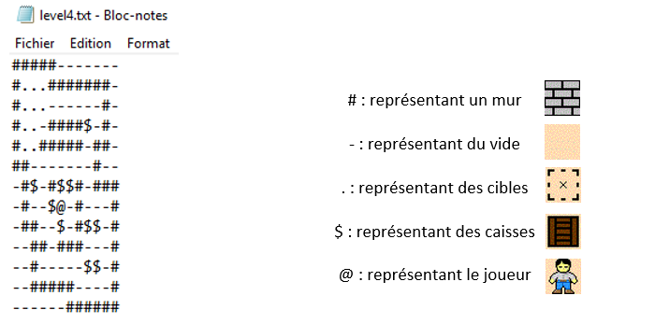
Charger un niveau
Structure d’un niveau
Pour charger un niveau, il faut bien avoir en tête comment est composé le niveau dans le fichier texte

Slide 10

Charger un niveau
Structure d’un niveau
Pour charger un niveau, il faut bien avoir en tête comment est composé le niveau dans le fichier texte
Ensuite il faut savoir comment ouvrir/lire un fichier texte depuis python
Pour plus d’exemples voir la partie with open de cette page :
https://www.geeksforgeeks.org/file-handling-python/?ref=lbp
Je vous conseille l’usage de with open() afin d’ouvrir vos fichiers. Voici un exemple d’usage :
Note : le as f permet de définir le nom avec lequel on nomme la variable référençant le fichier afin de pouvoir appeler des fonctions dessus (ici le f.write())
Second paramètre :
"r", lecture
"w", écriture
"a", édition (ajout à la fin)
"r+", lecture et écriture

Slide 11
Charger un niveau
Grâce à la fonction f.readlines() qui va nous retourner une liste de chaque ligne.
Avec cela, vous pourrez faire en sorte de tester chaque caractère de chaque ligne et de remplir les listes nécessaires au fonctionnement du jeu :
Une fois le fichier ouvert, il est possible d’obtenir toutes les lignes de celles-ci
Pour créer chacune des entités, référez-vous aux fonctions fournies dans outils.py !
0 1 2 3 4 5 6 7 8 9
joueur
0
1
2
3
4
5
6
7
0 1 2 3 4
caisses
0 1 2 3 4
murs
0 1 2 3 4
cibles
0 1 2 3 4

Slide 12
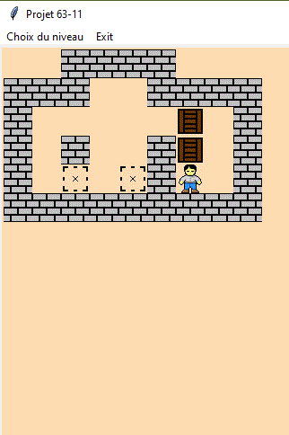
Objectif de la semaine
La fonction jeu_en_cours ne sera malheureusement pas testable tant que les mouvements ne sont pas implémentés. Vous pouvez voir si cela fonctionne en créant un niveau avec les cibles toutes remplies par défaut et avec le débugger voir si cela se passe comme prévu.
Pour le chargement du niveau, vous devez pouvoir afficher les 4 niveaux fournis sans pour autant pouvoir déplacer le personnage.

